Slide 2
SISTEMA DE INFORMAÇÕES GERENCIAIS
BUSINESS INTELLIGENCE
S I G

Slide 3
EMENTA
Objetivos do projeto
Motivos
Características
Tecnologia utilizada – Conceitos
Situação atual
Situação pretendida
Fatores de sucesso
Apresentação do Projeto Piloto – SIG
Proposta

Slide 4
OBJETIVOS
Prover o GDF de Sistema Gerencial capaz de auxiliar na tomada de decisões, controlar os gastos públicos de forma automatizada;
Publicar de forma simples e com linguagem de fácil entendimento pelo cidadão, as ações do governo referentes à utilização do recurso público;
Melhorar a transparência entre Governo e cidadão.
Promover iniciativas de TIC (Tecnologia da Informação e Comunicação) para apoiar o equilíbrio fiscal, a inovação e ganhos de produtividade mensuráveis;

Slide 5
MOTIVOS
Auditores cansados !!!! Muitos sistemas e inúmeras bases de dados descentralizadas. Diversos logins, senhas, conexões, permissões;
Gestores e cidadãos mal informados !!!!!
Inconsistência nas informações;
Falta de integração entre sistemas;
Falta de tempestividade;
Dificuldade em administrar muitas informações;
Por que a CGDF?
único órgão capaz de reunir informações referentes despesa, receita, planejamento, orçamento, saúde, transporte, material, patrimônio, processos etc...

Slide 6
MOTIVOS
Dados Contábeis
Dados Contábeis
Dados Financ.
Dados Orçament.
Dados Financ.
Dados de Materiais
Dados de Compras

Slide 7
SOLUÇÃO
Dados Financ.
Dados Contábeis
Dados Contábeis
Dados Orçament.
Dados Financ.
SIG
Dados de Materiais
Dados de Compras

Slide 8
CARACTERÍSTICAS
O SIG não necessita de nenhuma modificação/ajuste nos sistemas utilizados pelo GDF;
Não necessita de nenhuma redigitação de dados;
Consolida informações dos diversos órgãos em um único Banco de Dados e disponibiliza inúmeros relatórios e painéis de monitoramento através da Web;
Permite ao usuário configurar uma grande variedade de filtros e críticas necessárias para cada relatório;
Fácil utilização e compreensão.

Slide 9
CONCEITOS - BI
“Business intelligence é um conjunto de aplicativos e tecnologias utilizados para extrair e analisar dados para apoiar a tomada de decisões.”
“Business intelligence é um processo que analisa informações brutas acumuladas da empresa e a partir delas obter Infor-mações valiosas.”

Slide 10
CONCEITOS - DW
Data Warehouse é uma coleção de dados :
Um banco de dados central, onde os dados originários dos sistemas operacionais e de fontes externas são armazenados e especialmente organizados.
baseado em assuntos
integrado
não volátil (maior segurança)
permite análise histórica
que suporta decisões gerenciais

Slide 11
CONCEITOS – DW
Baseado em Assuntos
DW
Dados Contábeis
Dados Orçament.
Dados Financ.
Dados de Saúde
Dados de Patrimônio
Dados de Materiais
Dados do PPA
Dados de Compras

Slide 12
CONCEITOS – DW Integrado
Origem dos dados
Destino dos dados
SIGGO
CGDF
DW - SIG
SIGRH
Área de Organização de Dados
SIGMA

Slide 13
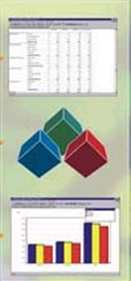
CONCEITOS – DW Não volátil
Somente leitura
Voltado para facilitar extração
Relatório
DW - SIG
Análise
Tendência

Slide 14
CONCEITOS – DW Permite Análise Histórica
Histórico completo
Ex: Valores empenhados por modalidade de licitação. (anos 2007, 2008 e 2009).
Fonte SIGGO

Slide 15
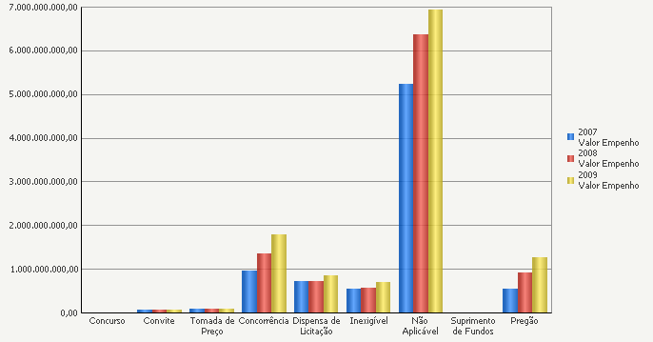
CONCEITOS – DW Tendências
Tendência de comportamento
Fonte SIGGO

Slide 16
BI X DW (Resumo)
DW
BI
Conjunto de aplicativos e tecnologias utilizados para extrair informações.
Repositórios de dados
O DW é um elemento do BI.

Slide 17
SITUAÇÃO ATUAL Extratores de dados
Internet
Características:
Acesso somente pela rede local (GDFnet);
São utilizados diversos extratores de dados. Por exemplo: o “Discoverer” que necessita ser instalado em cada estação e ter bom conhecimento sobre a base de dados.
GDFNET
SIGGO

Slide 18
SITUAÇÃO PRETENDIDA
SIGGO
E-COMPRAS
SISGEPAT
SIGMA
SIGRH
SICOP
SAÚDE
TRANSPORTE
DW
EDUCAÇÃO
OBRAS
AUDITORIA
CIDADÃO
GESTÃO

Slide 19
SITUAÇÃO PRETENDIDA
Internet
Características:
Acesso independente da localização (intranet e internet);
Só precisa possuir um navegador web;
Não precisa ter conhecimento dos sistemas.
GDFNET
BI - DW

Slide 20
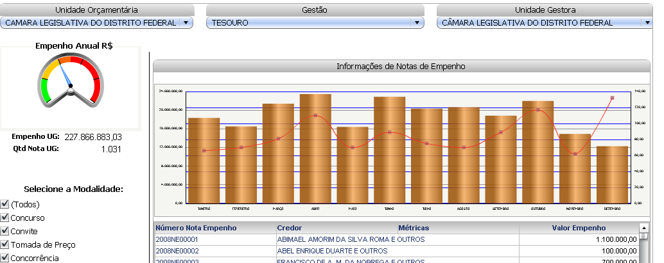
SIG – Sistema de Informações Gerenciais

Slide 21
PROCESSOS ENVOLVIDOS
Extração, Transformação e Carga de Dados;
Controle de Qualidade de Dados;
Planejamento de Versões e Visões;
Manutenção da Arquitetura Física do DW;
Desenvolvimento.

Slide 22
O que está melhorando?
Maior transparência dos gastos públicos, por meio de linguagem popular e de fácil compreensão;
Melhor acessibilidade aos dados em formato gerencial;
Possibilidade de realizar pesquisas, simulações e gerar relatórios personalizados;
Integração de informações referentes a todos os sistemas corporativos;
Melhoria do processo de tomada de decisão no Governo;
Melhora na produtividade e na qualidade das auditorias;
Monitoramento automático.

Slide 23
Proposta
Criação de um comitê ou comunidade virtual entre os estados e o DF, para troca de informações e parceria técnica;
O Comitê teria o objetivo de: coordenar e harmonizar os aspectos técnicos dos SISTEMAS DE INFORMAÇÕES GERENCIAIS, DE AUDITORIA E TRANSPARÊNCIA GOVERNAMENTAL dos Estados e do Distrito Federal;
Promover e articular o desenvolvimento de ações de cooperação e integração entre os ÓRGÃOS DE FISCALIZAÇÃO, bem como o compartilhamento de soluções e produtos, o intercâmbio de experiências e a gestão do conhecimento.

Slide 24
MARCELO LIMA
Auditor de Controle Interno
Marcelo.lima@corregedoria.df.gov.br

